Slide 1
pasang surut

Slide 2
Definisi Pasang Surut
Menurut Pariwono (1989), fenomena pasang surut diartikan sebagai naik turunnya muka laut secara berkala akibat adanya gaya tarik menarik benda-benda angkasa terutama matahari dan bulan terhadap massa air di bumi.
Pasang surut laut merupakan hasil dari gaya tarik gravitasi dan efek sentrifugal. Efek sentrifugal adalah dorongan ke arah luar pusat rotasi. Gravitasi bervariasi secara langsung dengan massa tetapi berbanding terbalik terhadap jarak. Meskipun ukuran bulan lebih kecil dari matahari, gaya tarik gravitasi bulan dua kali lebih besar daripada gaya tarik matahari dalam membangkitkan pasang surut laut karena jarak bulan lebih dekat daripada jarak matahari ke bumi. Gaya tarik gravitasi menarik airlaut ke arah bulan dan matahari dan menghasilkan dua tonjolan (bulge) pasang surut gravitasional dilaut. Lintang dari tonjolan pasang surut ditentukan oleh deklinasi, sudut antara sumbu rotasi bumi dan bidang orbital bulan dan matahari.

Slide 3

Faktor Penyebab Terjadinya Pasang Surut
Berdasarkan teori kesetimbangan adalah rotasi bumi pada sumbunya, revolusi bulan terhadap matahari, revolusi bumi terhadap matahari.
Sedangkan berdasarkan teori dinamis adalah kedalaman dan luas perairan, pengaruh rotasi bumi (gaya coriolis), dan gesekan dasar.
Selain itu juga terdapat beberapa faktor lokal yang dapat mempengaruhi pasut disuatu perairan seperti, topogafi dasar laut, lebar selat, bentuk teluk, dan sebagainya, sehingga berbagai lokasi memiliki ciri pasang surut yang berlainan (Wyrtki, 1961).

Slide 4

Tipe pasang surut
1. Pasang purnama
Pasang purnama itu terjadi pada saat Bulan purnama, yaitu ketika Matahari, Bumi, dan Bulan terletak dalam satu garis lurus. Pasang purnama merupakan siklus pasang yang paling tinggi dalam satu siklus pasang-surut.
2. Pasang perbani
Pasang perbani merupakan pasang paling rendah dalam periode satu siklus pasang-surut. Pasang perbani terjadi pada kedudukan Matahari, Bumi, dan Bulan membentuk sudut 90 derajat.

Slide 5
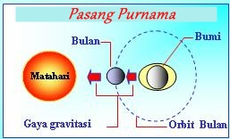
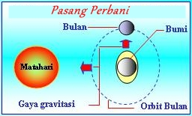
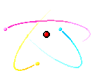
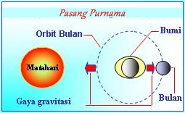
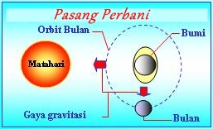

Slide 6
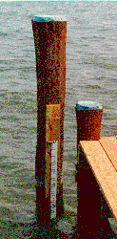
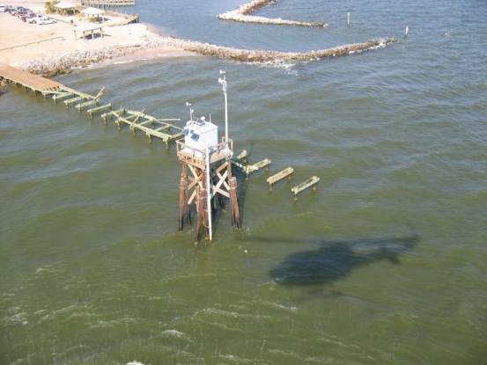
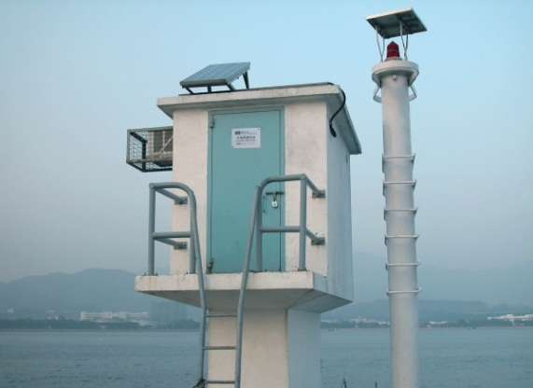
Alat-alat Pengukuran Pasang Surut
Tide Staff
Alat ini berupa papan yang telah diberi skala dalam meter atau centi meter. Biasanya digunakan pada pengukuran pasang surut di lapangan.Tide Staff (papan Pasut) merupakan alat pengukur pasut paling sederhana yang umumnya digunakan untuk mengamati ketinggian muka laut atau tinggi gelombang air laut.
Tide gauge
Merupakan perangkat untuk mengukur perubahan muka laut secara mekanik dan otomatis. Alat ini memiliki sensor yang dapat mengukur ketinggian permukaan air laut yang kemudian direkam ke dalam komputer.

Slide 7
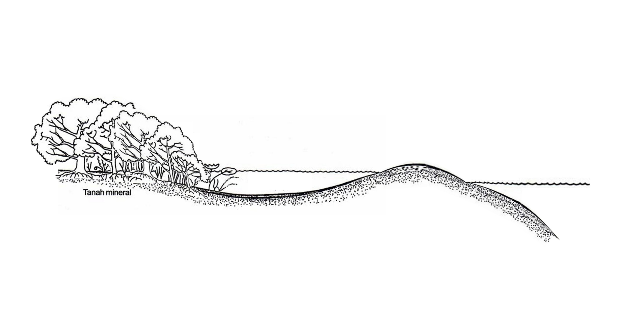
Pengaruh pasang surut terhadap pembentukan pirit
S
Gambut
############
############
############
############
FeS2
Laut
Fe
Jika teroksidasi
FeS2 + H2O + O2 => F2OH + H2SO4

Slide 8




